Slide 1
Matrix
Exponentiation
108
Menghitung suku ke-10^18 dari sebuah rekurens dalam waktu logaritmik
Aljabar · Day 108

Slide 2
00
Sebelum Mulai
Materi ini tentang apa, dan kapan ia dipakai

Slide 3
Materi Ini Tentang Apa
Matrix exponentiation menghitung suku ke-10^18 dari sebuah rekurens linear dalam waktu logaritmik, dengan mengubah satu langkah menjadi perkalian matriks.
Idenya sama persis dengan modpow
Membelah pangkat menjadi dua berulang kali. Yang berubah hanya objeknya: dari bilangan menjadi matriks, dan dari angka 1 menjadi matriks identitas.
Bagian tersulit adalah menyusun state
Tulis vektor state, lalu tulis apa yang terjadi setelah satu langkah. Koefisiennya menjadi baris matriks. Kodenya justru bagian yang mudah.
Kompleksitasnya O(k³ log n)
Dengan k ukuran matriks. Untuk k = 2 dan n = 10^18 hanya sekitar 480 operasi. Matriks 100 x 100 masih bisa; 500 x 500 sudah terlalu berat.
Pangkat adjacency matrix menghitung jalur
Elemen ke-(i, j) dari A pangkat k adalah banyaknya jalur dari i ke j sepanjang tepat k sisi. Identitas yang sangat berguna.

Slide 4
Kapan Dipakai, Kapan Tidak
Petunjuknya sangat khas: n raksasa, tetapi jumlah state-nya kecil.
PAKAI KETIKA
JANGAN PAKAI KETIKA
v
Rekurens linear dengan n sampai 10^18
x
n cukup kecil sehingga DP biasa sudah lolos
v
Menghitung banyaknya jalur sepanjang tepat k sisi pada graf kecil
x
Transisinya berubah di setiap langkah — tidak bisa dijadikan satu matriks
v
DP yang transisinya sama persis di setiap langkah, dengan state sedikit
x
Rekurensnya tidak linear, misalnya ada perkalian antar suku
v
Menghitung banyaknya string sah sepanjang n yang sangat besar
x
Jumlah state-nya besar; k³ tumbuh sangat cepat
Kesalahan off-by-one pada pangkat adalah bug paling sering. Selalu uji n = 1, 2, dan 3 dengan tangan sebelum mengirim jawaban.

Slide 5
Posisi Materi Ini
Materi ini tidak berdiri sendiri. Di kiri adalah yang sebaiknya sudah kamu kuasai, di kanan adalah yang terbuka setelah materi ini selesai.
PRASYARAT
SETELAH INI
Modular exponentiation (Day 90)
Kitamasa
MATERI INI
Matrix
Exponentiation
Operasi matriks
Berlekamp-Massey
Rekurens
Mengubah satu langkah rekurens menjadi perkalian matriks.
DP dengan transisi tetap
Bila modpow sudah kamu kuasai, materi ini hanya soal mengganti operasi perkaliannya. Yang benar-benar baru hanyalah cara menyusun matriksnya.

Slide 6
Agenda
01 Masalah Rekurens dengan n Besar
05 Fast Power untuk Matriks
02 Menyusun Matriksnya
06 Aplikasi yang Sering Keluar
03 Simulasi pada Fibonacci
07 Kapan Dipakai, Kapan Tidak
04 Perkalian Matriks Modulo
08 Contoh Soal & Latihan

Slide 7
01
Ide Dasar
Satu langkah rekurens sebagai perkalian matriks

Slide 8
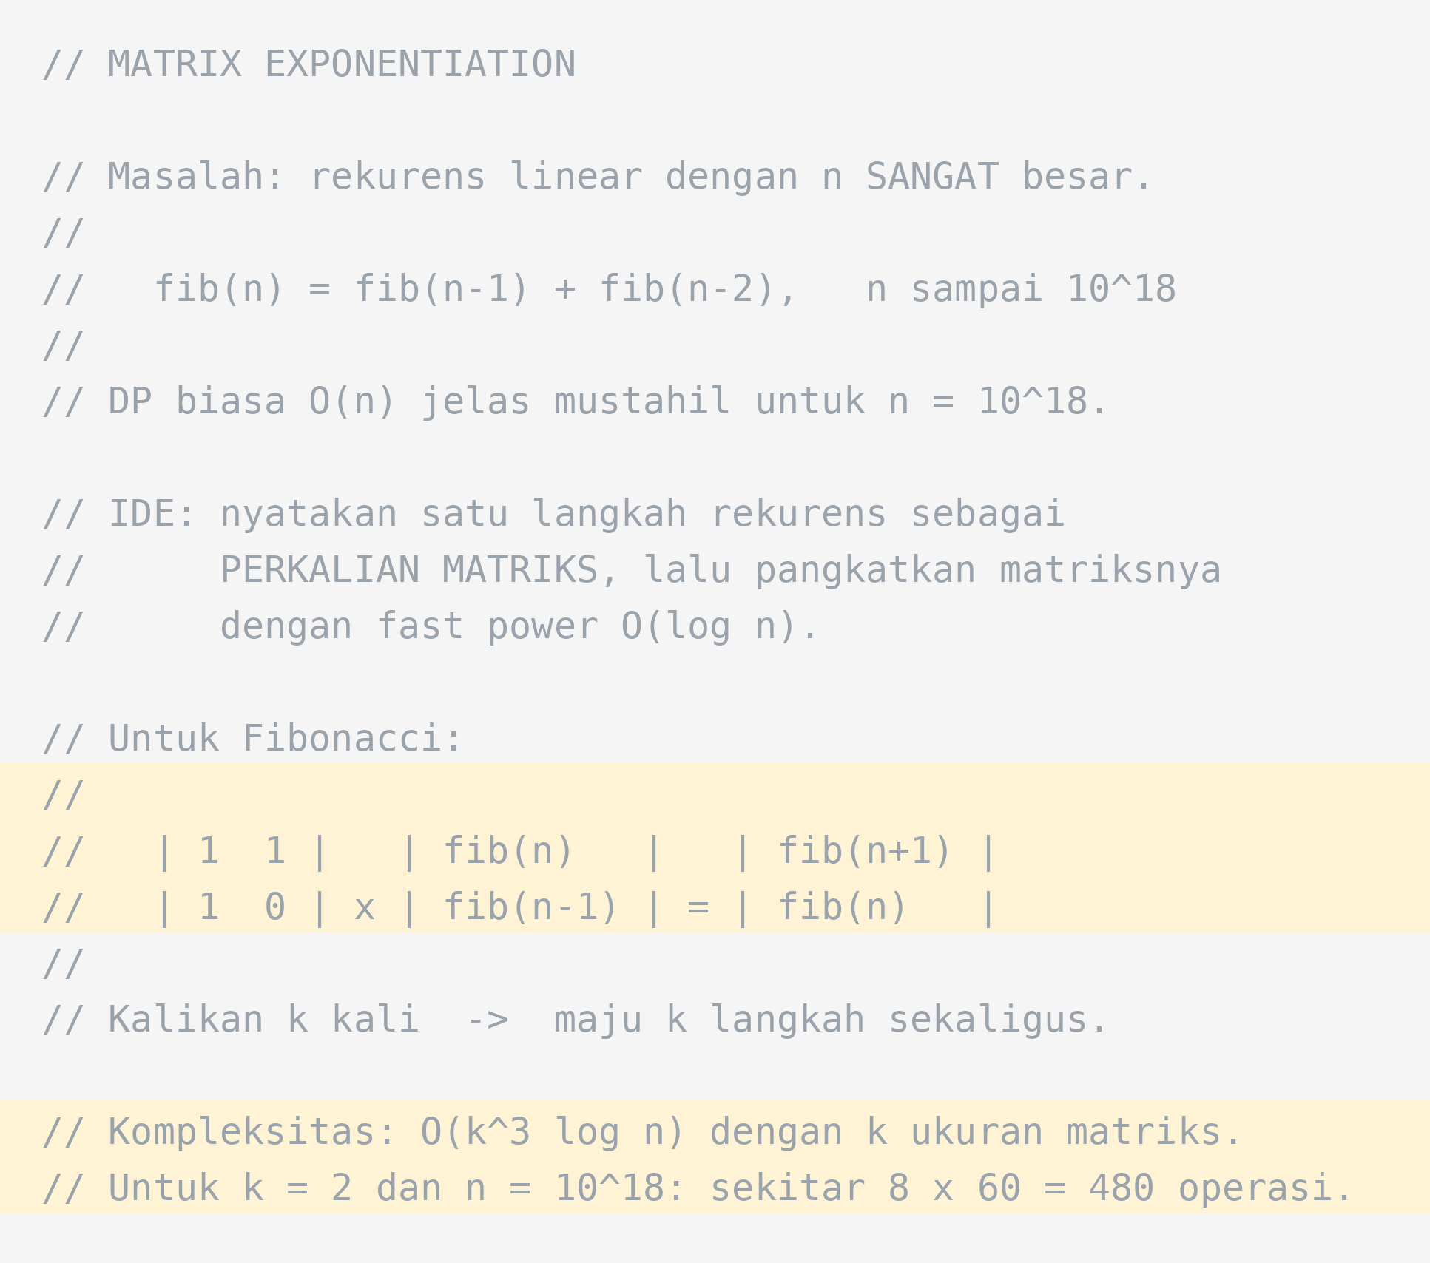
Kenapa Matriks
Bila satu langkah rekurens bisa ditulis sebagai perkalian matriks, maka k langkah adalah matriks itu dipangkatkan k.
Ini persis ide yang sama dengan modpow: memangkatkan dengan membelah pangkat menjadi dua berulang kali. Yang berubah hanya objek yang dikalikan.

Slide 9
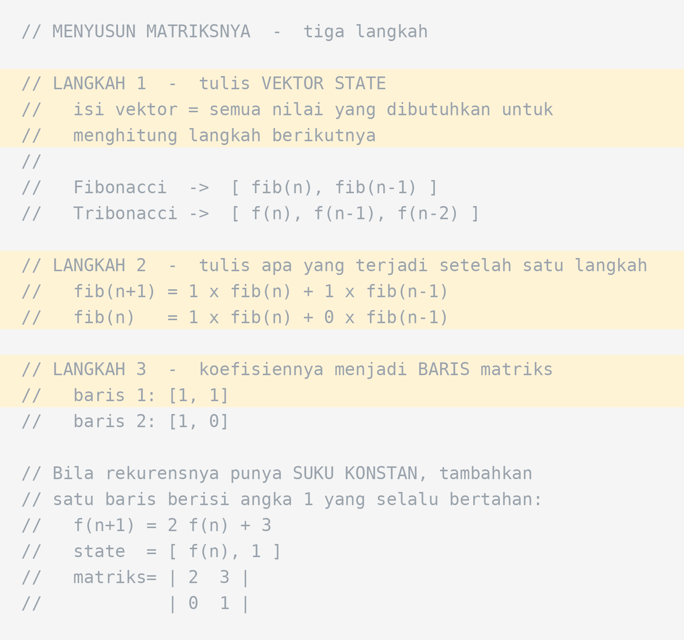
Menyusun Matriksnya
Tiga langkah yang berlaku untuk rekurens linear apa pun. Bagian tersulitnya adalah langkah pertama.
Trik suku konstan di bagian bawah sangat berguna: dengan menambahkan satu baris berisi angka 1 yang bertahan, rekurens yang punya konstanta pun bisa dijadikan matriks.

Slide 10
02
Simulasi
Fibonacci dengan matriks 2 x 2

Slide 11
Langkah 1 — Matriks Dasarnya
Baris pertama menyatakan fib(n+1) = fib(n) + fib(n-1). Baris kedua sekadar menggeser nilai lama.
kolom 1
kolom 2
baris 1
1
1
baris 2
1
0
M x [ fib(n), fib(n-1) ] = [ fib(n+1), fib(n) ]
Baris pertama berisi koefisien rekurensnya. Baris kedua berisi satu dan nol, yang berfungsi memindahkan fib(n) ke posisi fib(n-1) pada langkah berikutnya.

Slide 12
Langkah 2 — Setelah Dikuadratkan
M pangkat dua berarti maju dua langkah sekaligus. Isinya masih bilangan Fibonacci.
kolom 1
kolom 2
baris 1
2
1
baris 2
1
1
M^2 = | 2 1 | M x [f(n), f(n-1)] dua kali = [f(n+2), f(n+1)]
Pola umumnya: M pangkat k berisi [ fib(k+1), fib(k) ; fib(k), fib(k-1) ]. Sifat ini bisa dipakai untuk memeriksa kebenaran implementasimu.

Slide 13
Langkah 3 — Setelah Dipangkatkan Empat
Dengan tiga kali pengkuadratan, kita sudah maju delapan langkah. Itulah kenapa n = 10^18 hanya butuh sekitar 60 perkalian.
kolom 1
kolom 2
baris 1
5
3
baris 2
3
2
M^4 = | 5 3 | -> fib(5) = 5, fib(4) = 3, fib(3) = 2
Setiap pengkuadratan menggandakan jumlah langkah yang ditempuh. Untuk mencapai 10^18 langkah, cukup sekitar 60 kali pengkuadratan.

Slide 14
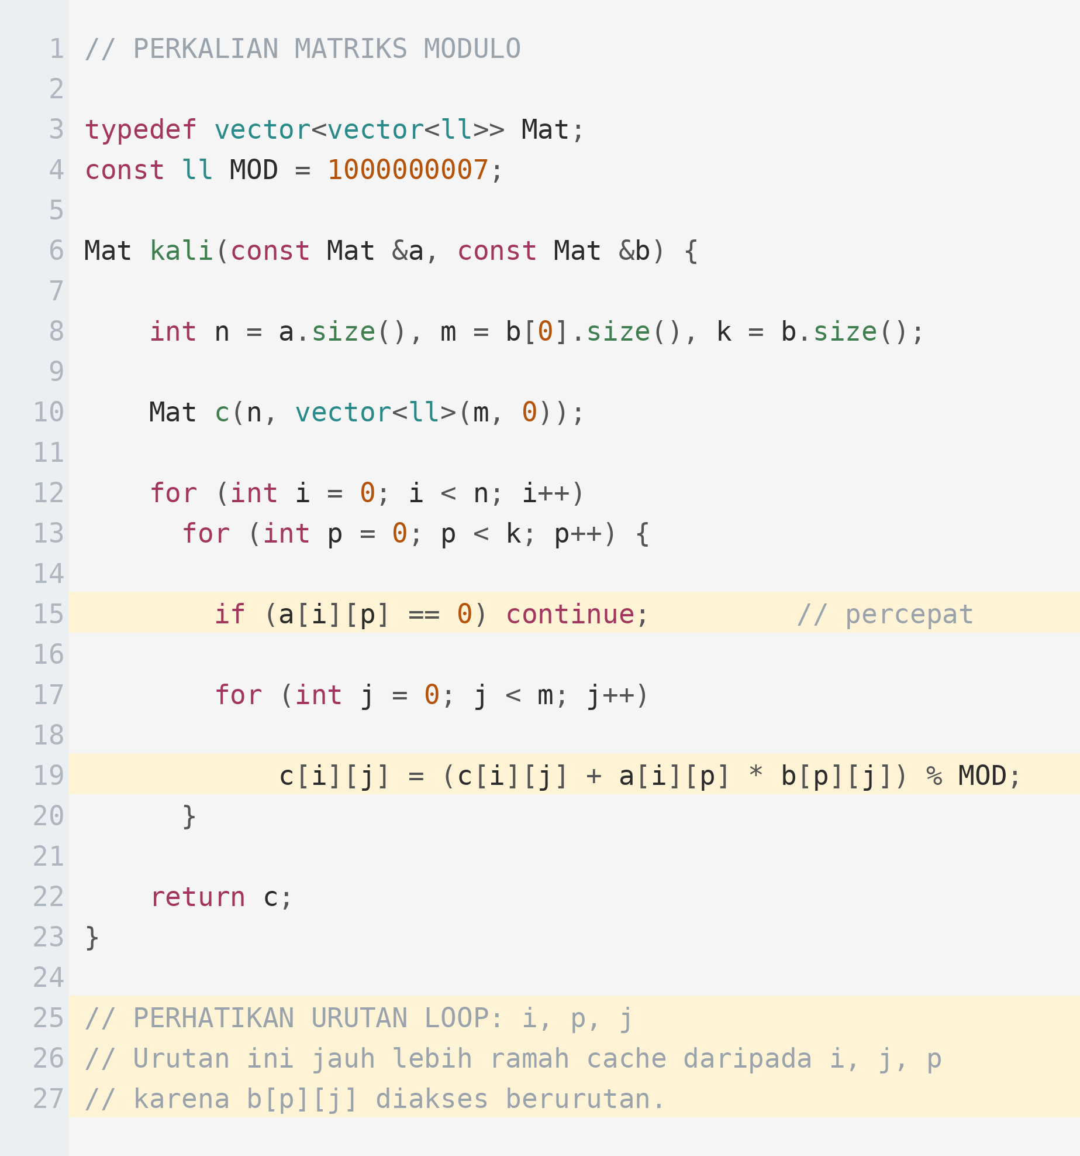
Perkalian Matriks Modulo
Tiga loop bersarang biasa. Perhatikan urutan loopnya dan baris pemercepat di tengah.
Urutan loop i, p, j membuat akses ke b[p][j] berurutan di memori. Pada matriks berukuran 100 x 100, ini bisa dua sampai tiga kali lebih cepat daripada urutan i, j, p.

Slide 15
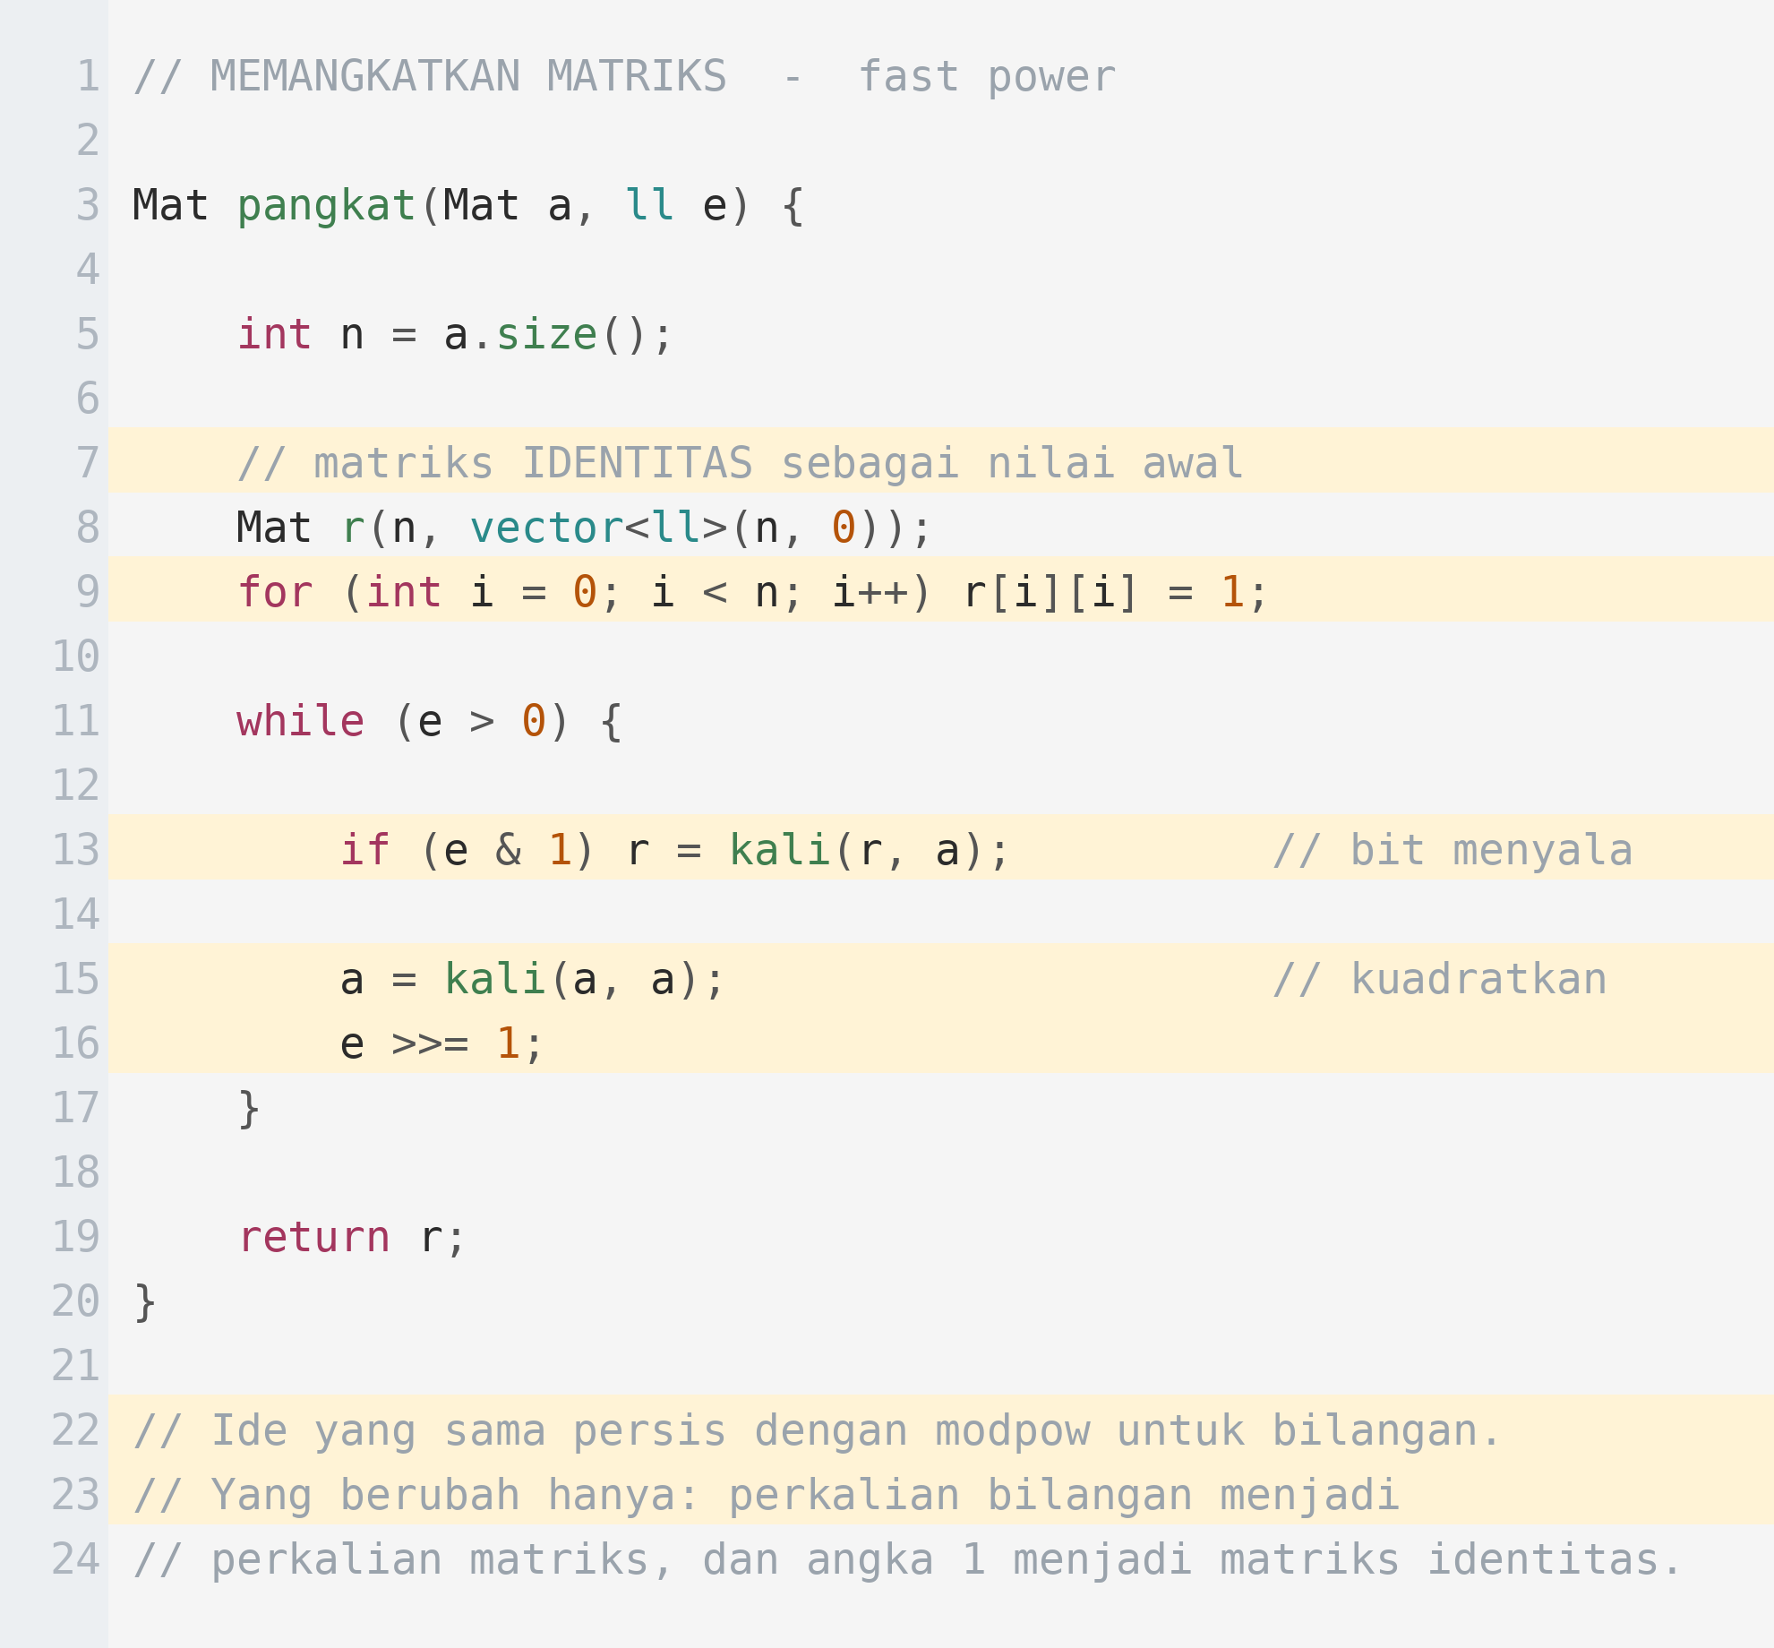
Fast Power untuk Matriks
Kerangkanya sama persis dengan modpow. Yang berubah hanya nilai awalnya: dari angka 1 menjadi matriks identitas.
1
Matriks identitas adalah padanan angka satu: apa pun dikalikan dengannya tidak berubah. Ia dipakai sebagai nilai awal akumulator.
2
Diagonalnya diisi satu, sisanya nol. Melupakan langkah ini membuat seluruh hasil menjadi nol.
3
Bila bit sekarang menyala, kalikan hasil dengan matriks sekarang. Sama persis dengan modpow pada bilangan.
4
Matriks dikuadratkan setiap langkah, sehingga ia mewakili 1, 2, 4, 8, ... langkah.
5
Pangkat digeser ke kanan, memindahkan pemeriksaan ke bit berikutnya.
6
Karena idenya identik dengan modpow, bila salah satunya sudah kamu kuasai, yang lain hanya soal mengganti operasi perkaliannya.

Slide 16
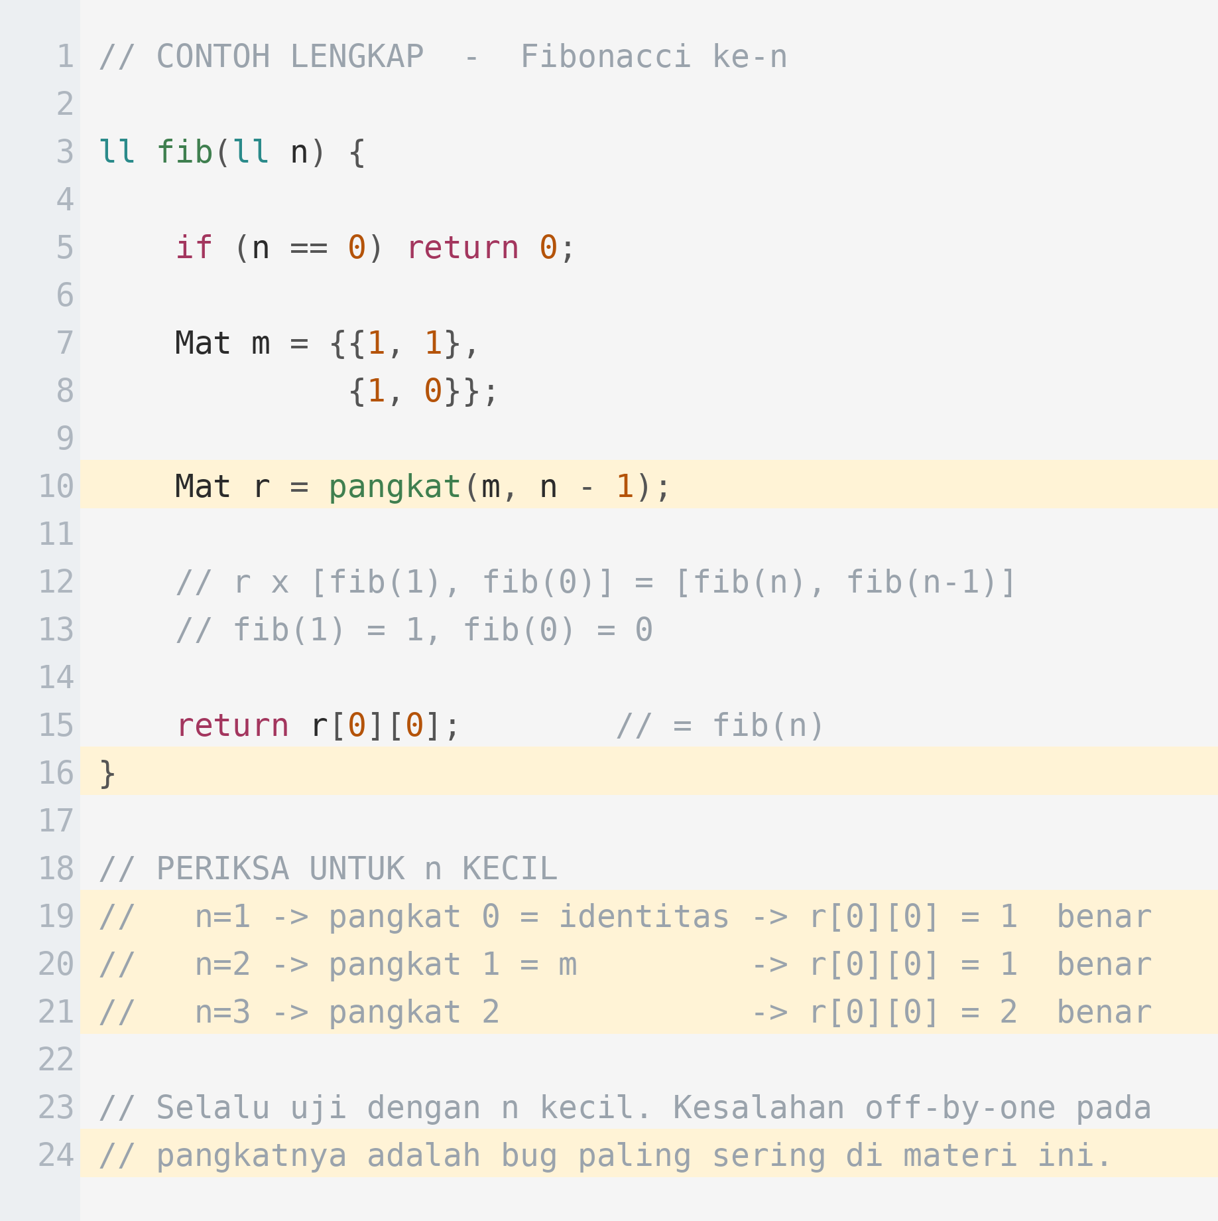
Contoh Lengkap Fibonacci
Perhatikan pangkat n-1, bukan n. Kesalahan off-by-one di sini adalah bug paling sering pada materi ini.
Kebiasaan yang menyelamatkan: sebelum mengirim jawaban, periksa n = 1, 2, dan 3 dengan tangan. Bila ketiganya benar, pangkatnya hampir pasti sudah tepat.

Slide 17
03
Aplikasi
Bukan hanya untuk Fibonacci

Slide 18
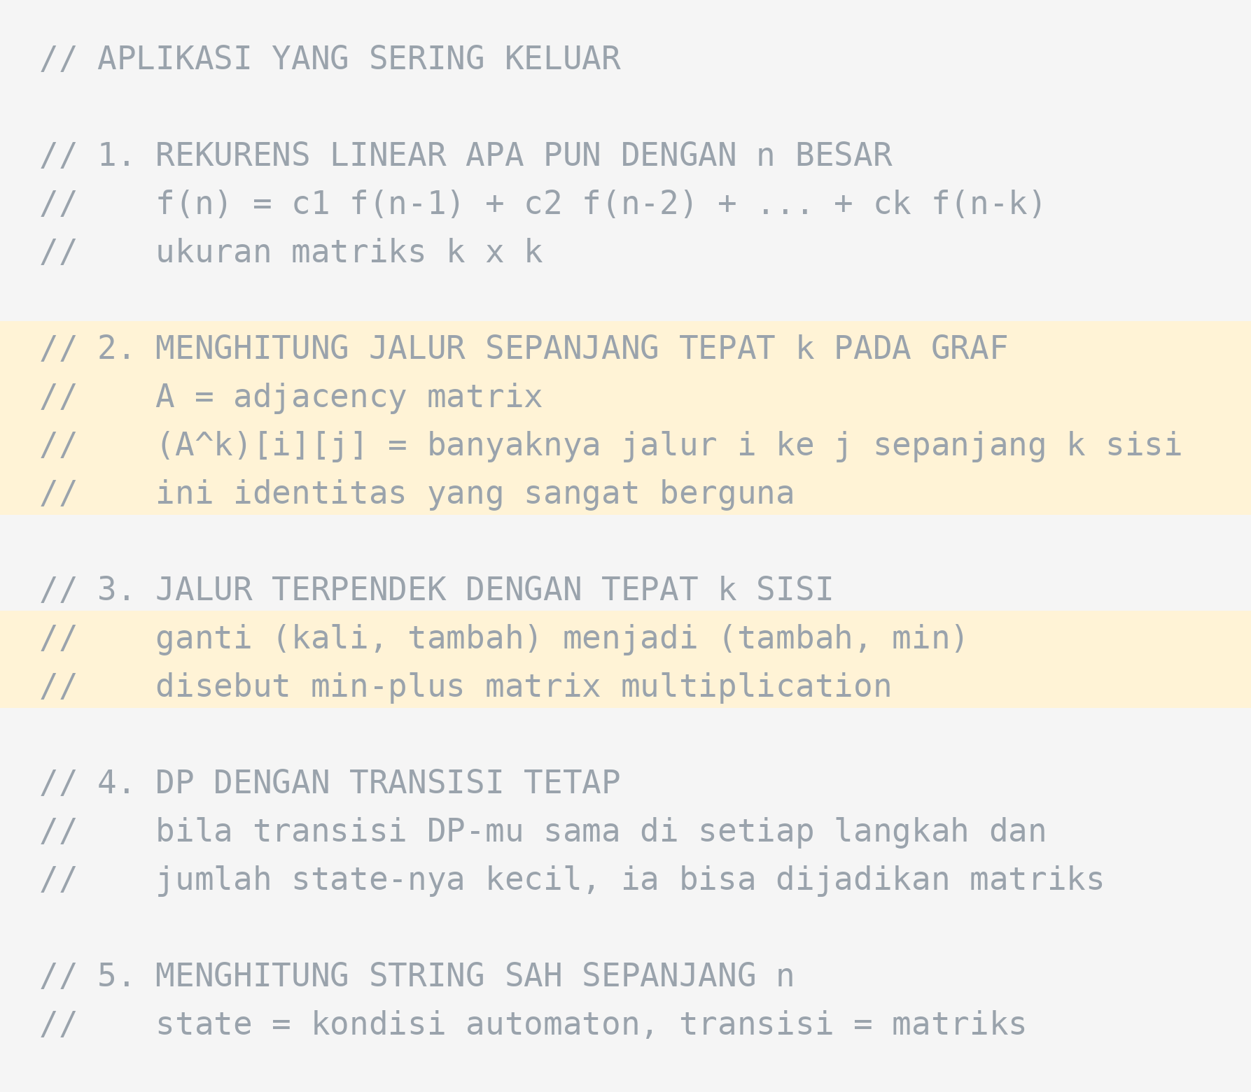
Lima Aplikasi Utama
Aplikasi kedua adalah identitas yang layak dihafal terpisah: pangkat adjacency matrix menghitung jalur.
Aplikasi ketiga menarik: dengan mengganti pasangan operasi (kali, tambah) menjadi (tambah, min), perkalian matriks yang sama menghitung jalur terpendek dengan tepat k sisi.

Slide 19
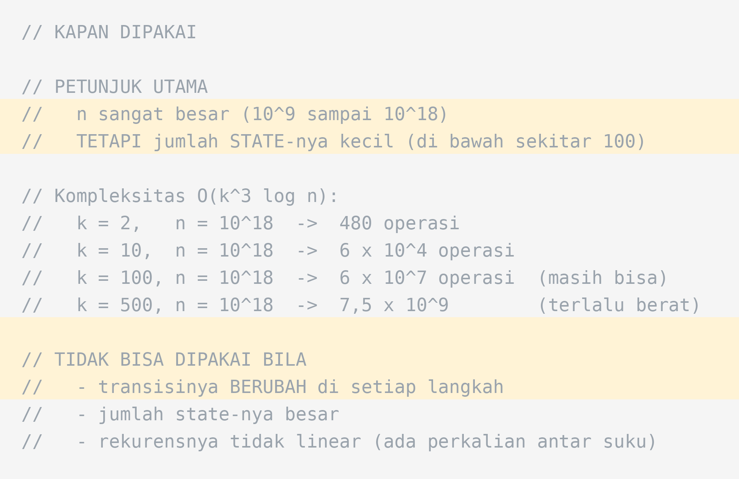
Kapan Dipakai, Kapan Tidak
Petunjuknya sangat khas: n raksasa, tetapi jumlah state-nya kecil.
Batas praktisnya ada di ukuran matriks. Karena O(k³ log n), matriks 100 x 100 masih bisa untuk n = 10^18, tetapi 500 x 500 sudah terlalu berat.

Slide 20
Memilih Cara Menghitung Rekurens
Cocokkan dengan batas n dan jumlah suku pada rekurensnya.
Batas n | Pakai | Catatan
n <= 10^7 | DP biasa | Paling sederhana dan paling cepat ditulis.
n <= 10^18, k kecil | Matrix exponentiation | O(k³ log n). Pilihan utama pada soal kontes.
n <= 10^18, k besar | Kitamasa / Berlekamp-Massey | O(k² log n), tetapi kodenya jauh lebih panjang.
Transisi berubah tiap langkah | Tidak bisa matriks | Cari struktur lain atau pola berulang.
Rekurens tidak linear | Tidak bisa matriks | Ada perkalian antar suku, tidak bisa dijadikan matriks.

Slide 21
04
Contoh Soal
Dari pernyataan sampai kode lengkap

Slide 22
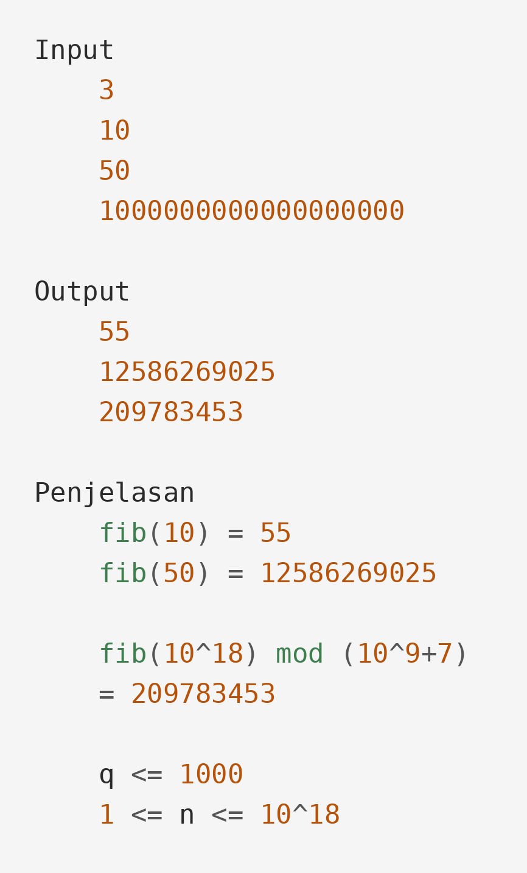
Latihan Terbimbing
SOAL
Fibonacci ke-n
Diberikan q pertanyaan. Setiap pertanyaan berisi bilangan n; keluarkan suku Fibonacci ke-n modulo 10^9 + 7. Definisinya fib(0) = 0, fib(1) = 1.
1 <= q <= 1000
1 <= n <= 10^18
keluarkan hasil modulo 10^9 + 7

Slide 23
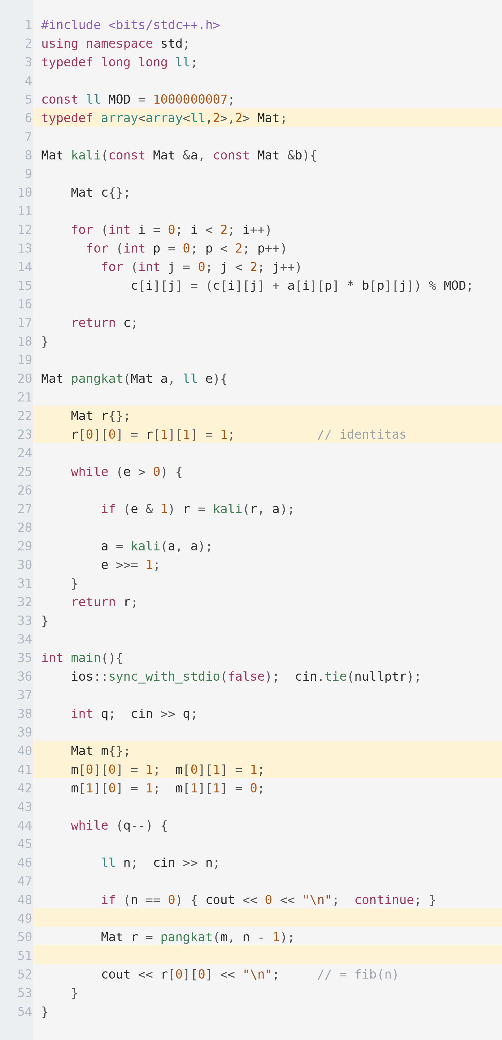
Pembahasan Lengkap
Memakai array daripada vector membuatnya jauh lebih cepat, karena tidak ada alokasi memori di dalam loop.
Kompleksitas O(q x 8 x log n), sekitar 5 x 10^5 operasi untuk q = 1000. Perhatikan penanganan khusus n = 0 di baris 46, karena pangkat n-1 tidak terdefinisi di situ.

Slide 24
Latihan Mandiri
Dua soal pertama adalah rekurens langsung; tiga berikutnya menuntut penyusunan matriks sendiri.
Soal | Yang dilatih | Tingkat
CSES — Fibonacci Numbers | Matrix exponentiation dasar | Menengah
CSES — Graph Paths I | Pangkat adjacency matrix untuk jalur | Menengah
CSES — Graph Paths II | Min-plus matrix multiplication | Sulit
CSES — Throwing Dice | Rekurens linear enam suku | Menengah
Codeforces 185A / 691E | Menyusun matriks dari transisi DP | Menengah

Slide 25
Ringkasan
Empat hal yang perlu terbawa dari materi ini.
Idenya sama dengan modpow
Membelah pangkat menjadi dua berulang kali. Yang berubah hanya objeknya: dari bilangan menjadi matriks, dan dari angka 1 menjadi matriks identitas.
Bagian tersulit adalah menyusun state
Tulis dulu vektor state, lalu tulis apa yang terjadi setelah satu langkah. Koefisiennya menjadi baris matriks. Kodenya justru bagian yang mudah.
Periksa dengan n kecil
Kesalahan off-by-one pada pangkat adalah bug paling sering. Uji n = 1, 2, 3 dengan tangan sebelum mengirim jawaban.
Pangkat adjacency matrix menghitung jalur
Elemen ke-(i, j) dari A pangkat k adalah banyaknya jalur dari i ke j sepanjang tepat k sisi. Identitas ini layak dihafal terpisah.

